Slide 1
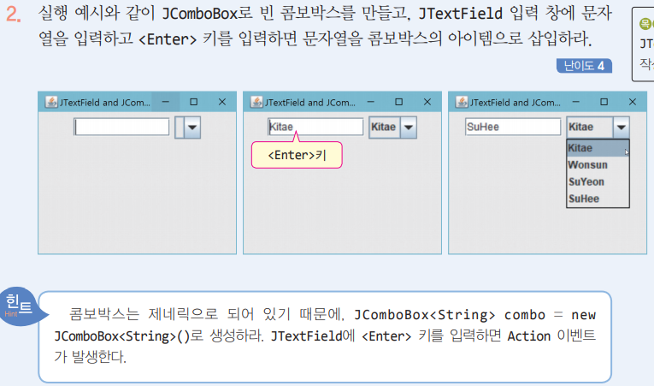

Slide 2
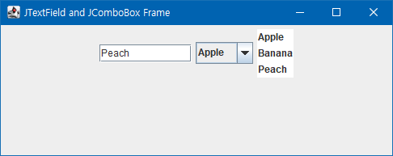

TextFieldAndComboBoxFrameEx.java로 파일 생성
제일 우측에 JList 추가
private Vector<String> v = new Vector<String>();
private JList<String> list = new JList<String>(v);
list의 setVisibleRowCount를 3으로 설정
list의 setFixedCellWidth를 100으로 설정
list의 ScrollPane을 설정

Slide 3
